Slide 1
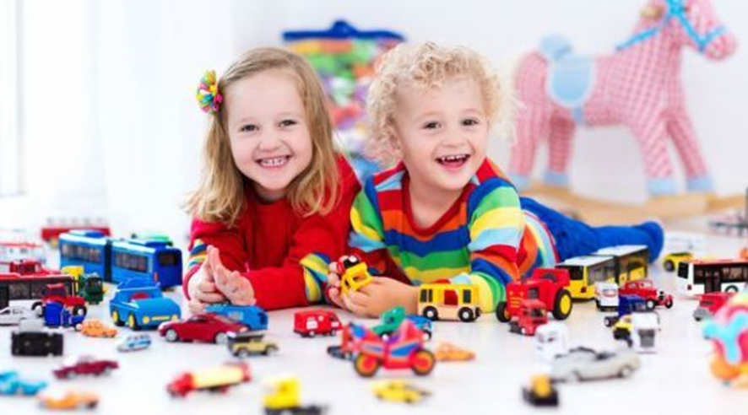

A ludicidade e a aprendizagem

Slide 2
Apresentação:
Este curso é uma introdução sobre “A ludicidade e a aprendizagem”.
Tem como objetivo, apresentar a ludicidade através do ato de brincar, como essencial para o desenvolvimento humano e para sua aprendizagem.
O curso foi configurado em slides, no aplicativo Power Point, dando maior interatividade ao conteúdo oferecido. Apresenta-se estruturado em 4 unidades:
Unidade1: O papel da brincadeira no desenvolvimento humano, trata da importância do brincar, propondo atividades planejadas e mediadas.
Unidade 2: Piaget e os jogos, trata da classificação dos jogos de acordo com Jean Piaget, segundo o desenvolvimento humano.
Unidade 3: Brincar para aprender ou aprender para brincar, trata da importância do adulto no processo do brincar, não somente observando, mas também participando.
Unidade 4: Construção de jogos para o processo de alfabetização, trata da importância dos jogos para o desenvolvimento da alfabetização.
Após o término do curso, você deverá realizar a avaliação. A avaliação servirá para você confirmar o conhecimento adquirido durante o curso e, também para a emissão do certificado de 40 h.
Bom curso!
Prof. Esp. Daniela Porath do Nascimento

Slide 3
Unidade 1
O papel da brincadeira no desenvolvimento infantil

Slide 4
Brincar....
O brincar está presente nas discussões sobre educação e práticas pedagógicas.
Fala-se muito sobre a importância do brincar na educação infantil e de seu resgate nas práticas pedagógicas no ensino fundamental.

Slide 5
Ressalta-se que a presença do brincar no cotidiano da escola não garante de fato sua efetividade.
É fundamental que essa atividade seja planejada, organizada e que seus objetivos sejam definidos com clareza.

Slide 6

Brincar é importante?
Embora haja o reconhecimento do brincar como uma atividade importante para o desenvolvimento humano, cuja presença no contexto escolar é valorizada, ainda há uma visão do brincar como atividade distrativa e improvisada.

Slide 7
Assista ao vídeo para ampliar o conhecimento:
Brincar é importante no desenvolvimento infantil?
https://www.youtube.com/watch?v=tpnjaLLys-w

Slide 8

Vamos refletir.....
E você, o que acha?
O brincar é importante para o desenvolvimento infantil?
Qualquer material pode servir como brinquedo? Qual o papel do adulto nas brincadeiras?
Há coisas mais importantes a se fazer, numa sala de aula de educação infantil do que brincar?

Slide 9

Embora muitos ainda acreditem que o brincar seja um passatempo ou uma atividade cujo objetivo seja apenas distrair e entreter crianças, sabemos, graças a pesquisas sobre desenvolvimento e aprendizagem, que não se resume apenas a isso.

Slide 10
O brincar oferece a criança a possibilidade de desenvolver-se e aprender, contribui para a sua estruturação enquanto sujeito sócio histórico, permite a ela ser e estar no mundo interagindo, experimentando, criando, explorando.

Slide 11
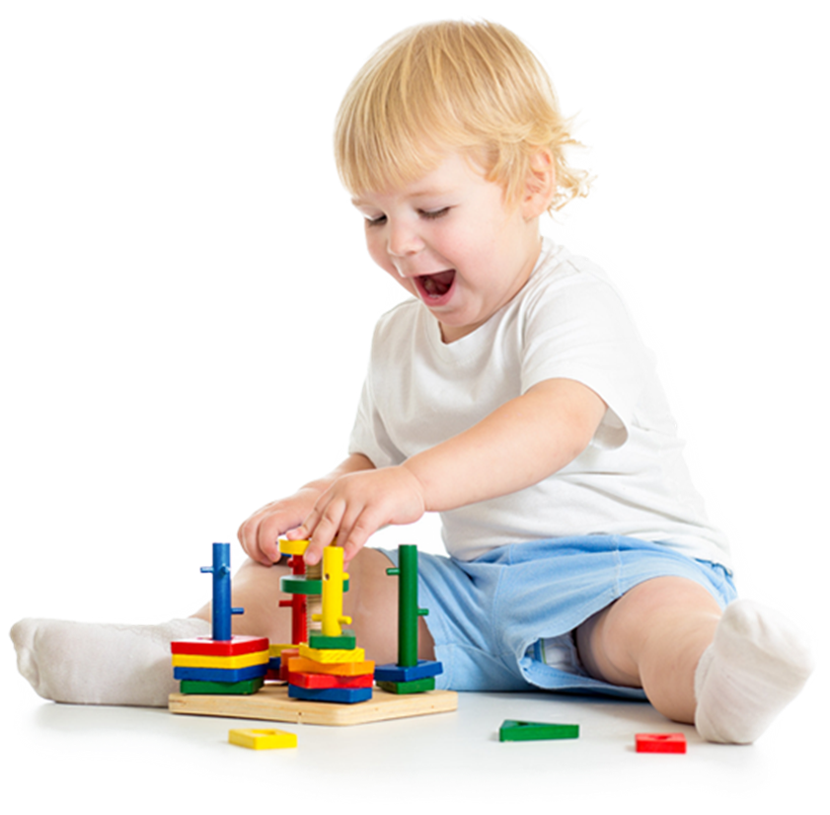
Maluf (2003, p. 18) menciona que o ato de brincar é uma necessidade interior do ser humano e, portanto, inerente ao processo de desenvolvimento
Observamos na criança o impulso para explorar, experimentar, desde muito cedo.
Quando apresentamos a uma criança um brinquedo, a primeira ação que observamos é a exploração, considerando suas possibilidades psicomotoras, sua faixa etária e interesse.

Slide 12
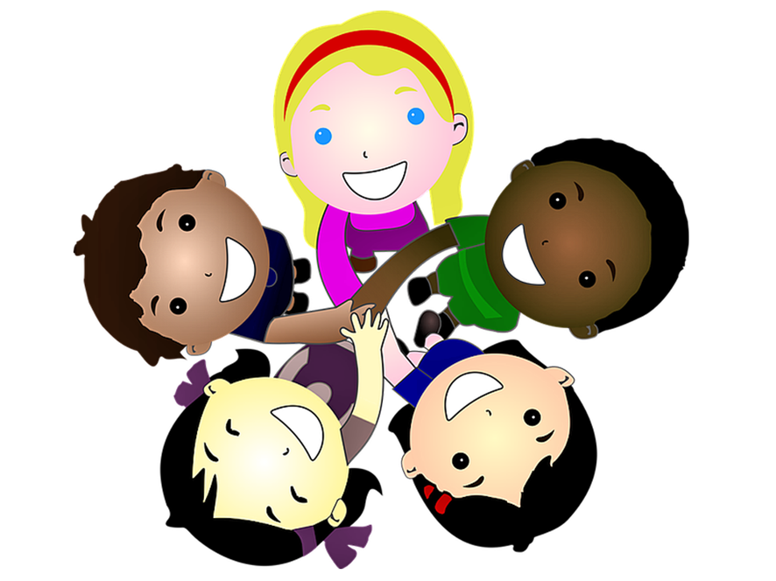
Utilizando seu corpo ela vai pegar, jogar, chutar, amassar, cheirar, morder.
Ela interage com o objeto de brincar até conhecê-lo bem, o que é, para que serve, quais são suas características e possibilidades de utilização, e, na medida em que o domina, cria novas possibilidades de uso, inventa brincadeiras, movimenta seu corpo e testa suas capacidades físicas e psicológicas.

Slide 13

Para Grassi (2008, p. 38), o brincar é (...) uma atividade livre e espontânea que facilita o desenvolvimento físico, cognitivo e psicológico”, além de estimular o desenvolvimento intelectual.

Slide 14

Na rotina diária da criança, marcada por um ciclo de necessidades biológicas repetitivas (comer, dormir, eliminar), por ordens e organização determinadas por adultos, pela resolução de problemas cotidianos, o brincar abre a possibilidade de transcender esses aspectos, pois permite a criança experimentar o novo, descobrir o mundo ao seu redor, explorar os espaços e os objetos, imaginar e inventar, fazer e refazer, expressar sentimentos e pensamentos, relacionar-se com liberdade e espontaneidade, testando seus limites e possibilidades.

Slide 15

O brinquedo: Suporte para o brincar
Para a ação de brincar, a criança necessita de um suporte.
Kishimoto (2003, p. 7) (...) é quem denomina o brinquedo como suporte para a brincadeira. É o elemento principal e que provoca a ação de brincar, estimulando todas as atividades presentes na brincadeira.

Slide 16
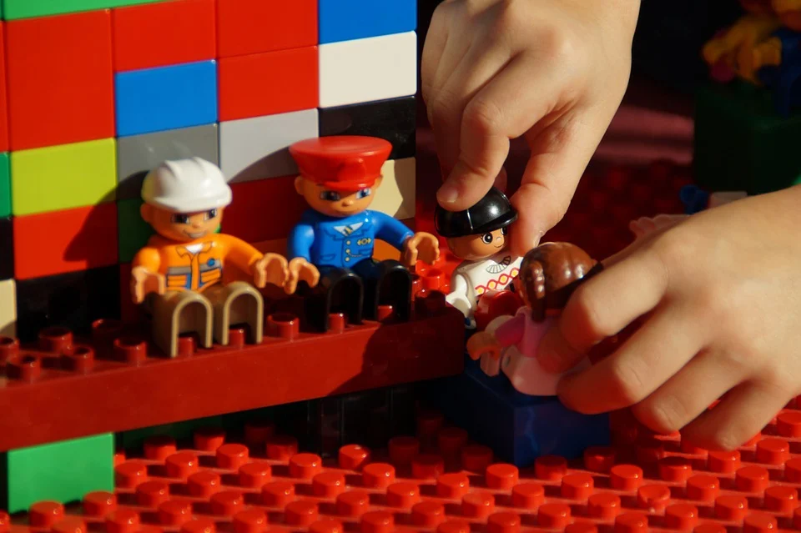
Os brinquedos são produtos culturais, históricos e sociais, retratam costumes, valores, hábitos e crenças. Representam relações sociais e econômicas.

Slide 17

Grassi (2008, p. 37) destaca que essas escolhas e as brincadeiras que daí se derivam possibilitam “a construção, a transmissão, a assimilação e a apropriação de valores, normas e regras, usos e costumes, história, saberes e conhecimentos”.

Slide 18
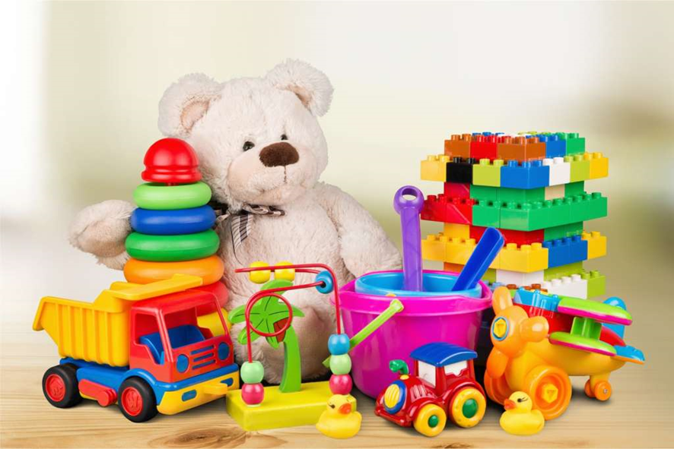
Quando mencionamos a palavra “brinquedo”, em geral nos reportamos aos industrializados, brinquedos artesanais ou até mesmo brinquedos pedagógicos.

Slide 19
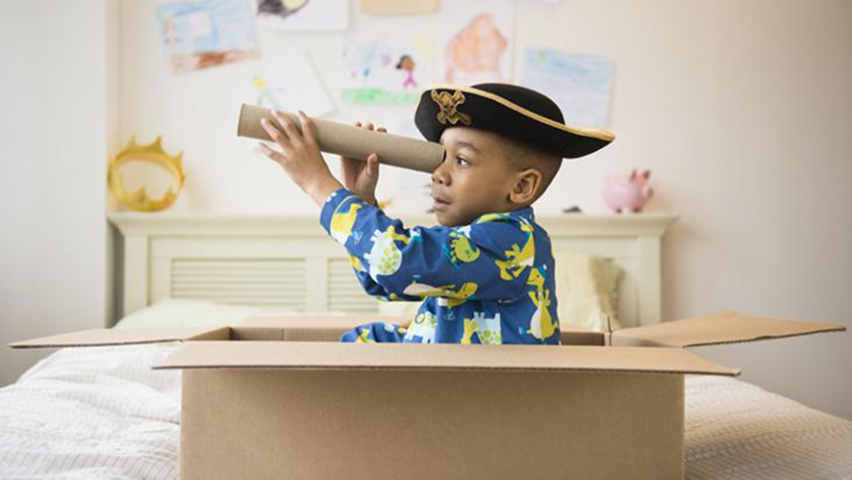
Não podemos esquecer de objetos que a priori não tem função lúdica.
Esses objetos, sem função lúdica inicial, são suportes importantes para as brincadeiras da criança, pois possibilitam um exercício de criação e uso da imaginação que os brinquedos industrializados não proporcionam.

Slide 20

A criança pode se interessar por esses objetos e entreter-se com eles por longo espaço de tempo, testando e esgotando suas possibilidades de utilização. Ela pode repetir ações e descartá-los quando não forem mais desafiantes ou desconhecidos.

Slide 21

Escolher os brinquedos ou objetos que servirão de suporte para a ação de brincar é uma tarefa que exige responsabilidade e sensibilidade.
Dentre esses critérios destacamos:
Segurança;
Faixa etária;
Nível de desenvolvimento;
Interesse;
Capacidades psicomotoras e perceptuais;
Objetivos.

Slide 22
Vamos refletir.....
Quais os critérios que você utiliza quando compra um brinquedo para seus filhos, sobrinhos, alunos?
Já fez um planejamento para as atividades lúdicas que desenvolveu com seus alunos?

Slide 23

Como a criança brinca?
Para Maluf (2003, p. 71-75), a criança brinca de maneiras diferentes ao longo de seu processo de desenvolvimento.

Slide 24
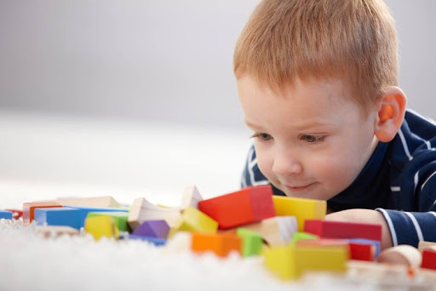
Brincadeiras solitárias
Momento em que a criança, mesmo que esteja compartilhando o espaço com outras, não interage e marcadas pela exploração do objeto de brincar.
Permanece manipulando e explorando o brinquedo, às vezes em silêncio, às vezes emitindo sons ou conversando sozinha, sem notar a presença do outro.

Slide 25
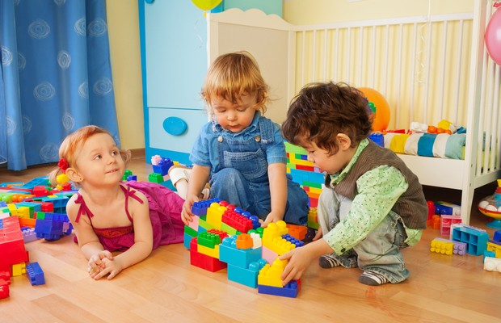
Brincadeira em grupo sem interação
A criança já percebe a presença do outro, observa os brinquedos e brincadeiras, inclusive pode observar o colega brincando, às vezes querer pegar o brinquedo do colega, o que pode ocasionar conflitos.

Slide 26
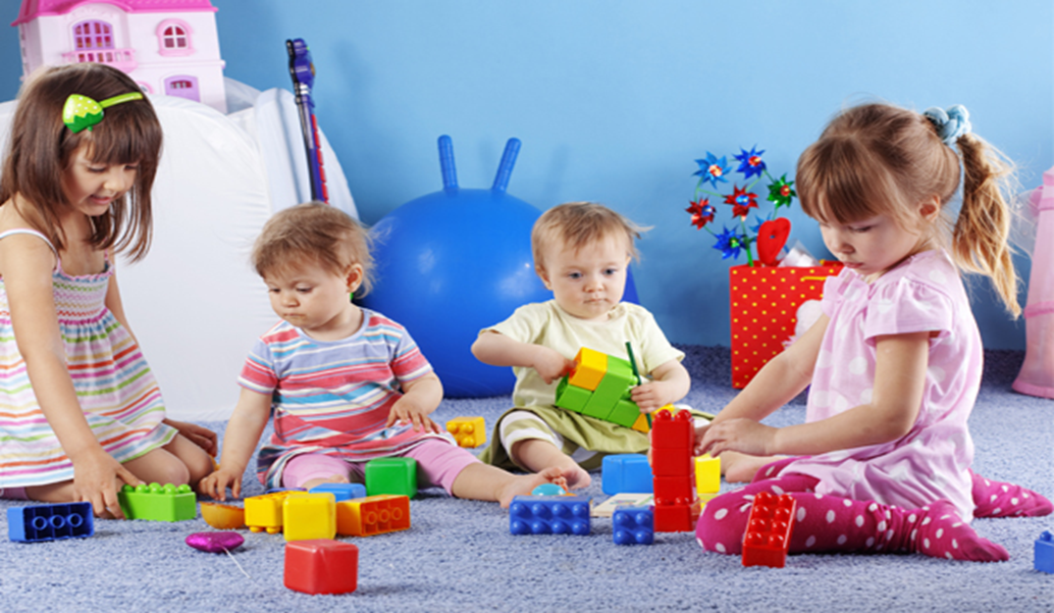
Brincadeira em grupo com interação
Há uma aproximação entre as crianças para brincar.
Começam a brincar juntas, imitando umas às outras, estabelecendo interações, conversando sobre a brincadeira ou não.

Slide 27
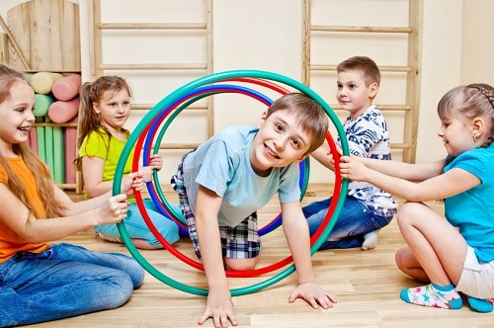
Brincadeira cooperativa
As brincadeiras passam a ser cooperativas.
As crianças demonstram interesse pelos mesmos brinquedos e brincadeiras, formando grupos.
Neles, cada um tem seu papel e brincam juntos de modo a alcançar um objetivo comum.

Slide 28
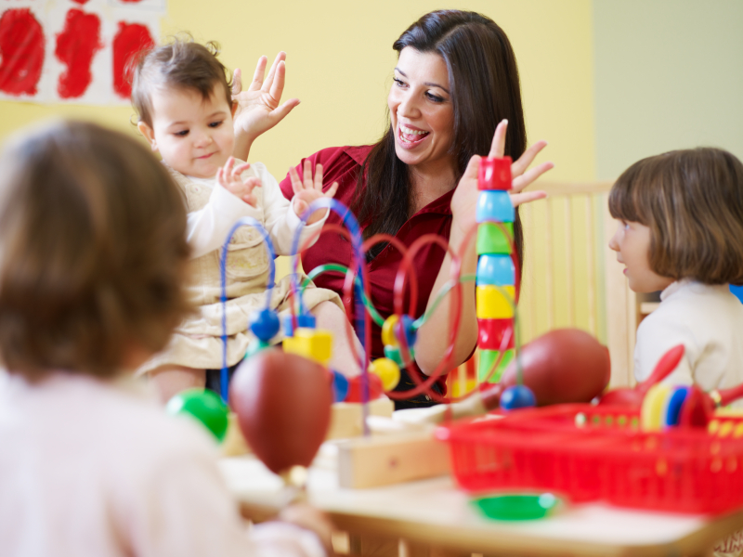
A importância do mediador
Esses comportamentos foram observados e demonstram como as crianças brincam de formas variadas e o quanto é importante o mediador acompanhar e observar o que acontece.

Slide 29
O adulto, enquanto mediador, é aquele que acompanha a ação de brincar das crianças, selecionando os materiais, propondo as atividades, organizando os espaços, definindo o tempo, criando espaços psicológicos, intervindo quando necessário, observando, acompanhando, possibilitando interações e aprendizagens..

Slide 30
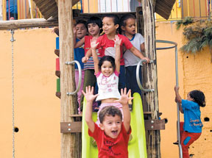
Brincadeira é coisa séria!
Brincar é atividade séria e importante para o desenvolvimento da criança e, como tal, requer organização e planejamento.
Além de permitir sua inserção social e cultural, as brincadeiras e os objetos de brincar são representantes do tempo histórico, da sociedade e da cultura de que fazemos parte.

Slide 31
Assista ao vídeo para ampliar seu conhecimento:
Brincar ajuda no desenvolvimento. O que fazer?
https://www.youtube.com/watch?v=JA59pV8EePM

Slide 32
Unidade 2
Piaget e os jogos

Slide 33
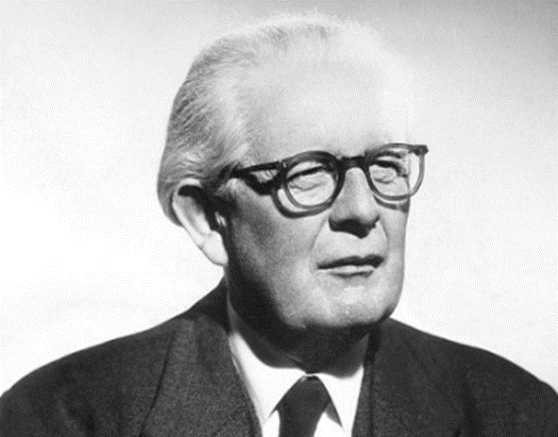
A concepção de Piaget sobre os jogos
Jean Piaget, psicólogo suíço, tem uma visão interacionista do processo de desenvolvimento humano.
Entende a inteligência como uma construção e ressalta o papel do jogo nessa construção.

Slide 34
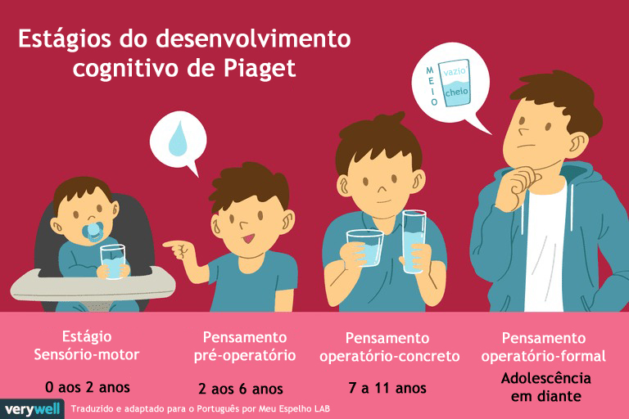
Desenvolvimento e conhecimento
Segundo o autor, o processo de desenvolvimento acontece em estágios caracterizados por diferentes maneiras de pensar, compreender o mundo e agir sobre os objetos do conhecimento.

Slide 35

Piaget mostra que por meio do jogo a criança se desenvolve e aprende: orienta seu pensamento buscando satisfazer suas necessidades afetivas e intelectivas.

Slide 36

Estágios de desenvolvimento, segundo Piaget:
Os estágios do desenvolvimento para o autor são denominados de sensório-motor; pré-operatório e operatório concreto e formal, predominando em cada um deles um tipo de jogo.

Slide 37
Assista ao vídeo para ampliar seu conhecimento:
Piaget- Estágios de Desenvolvimento
https://www.youtube.com/watch?v=CRokAZi_RWM

Slide 38
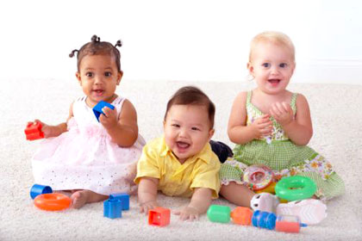
Classificação dos jogos
Piaget apresenta, então, uma classificação dos jogos, considerando o estágio em que aparecem e predominam, bem como as características de pensamento: o exercício, o símbolo e a regra.

Slide 39

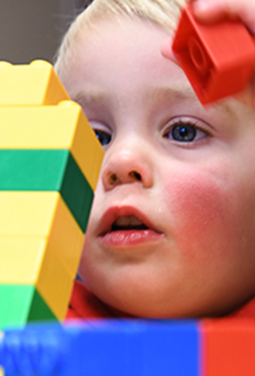
Jogo de exercício psicomotor
Este tipo de jogo caracteriza-se pela predominância dos exercícios psicomotores diretamente relacionados ao processo de maturação neuropsicomotora.
Predominam no estágio sensório-motor, que vai do nascimento até por volta dos 18 a 24 meses, sendo marcados pela repetição de movimentos, exploração e experimentação.
Os jogos de exercício psicomotor distinguem-se, segundo Piaget, em sensório-motores e do pensamento.

Slide 40


Jogo simbólico
Jogo que se caracteriza pelo uso da imaginação e da simbolização, cujo predomínio vai dos dois aos seis anos, mas que pode se apresentar um pouco antes e permanecer depois dessa fase.
A função do jogo simbólico é transformar o real na busca pela satisfação de necessidades e desejos. Ao brincar, o sujeito revive acontecimentos e conflitos de seu cotidiano, podendo modificá-los, atualizá-los, refazê-los e elaborá-los.

Slide 41
A função do jogo simbólico é transformar o real na busca pela satisfação de necessidades e desejos.
Ao brincar, o sujeito revive acontecimentos e conflitos de seu cotidiano, podendo modificá-los, atualizá-los, refazê-los e elaborá-los.

Slide 42

Jogo de regras
Os jogos de regras aparecem na medida em que declinam os jogos simbólicos, por volta dos 6 ou 7 anos, permanecendo por toda a vida.
Esses jogos envolvem a compreensão e o cumprimento de regras, a cooperação, além de relações e interações sociais.

Slide 43

O jogo, seja ele de exercício, simbólico ou de regras, é atividade essencial para o desenvolvimento integral da criança.

Slide 44

Possibilita diversão, passatempo, mas também o exercício das funções psicomotoras, das funções cognitivas e da afetividade, tornando-se um grande estimulador do desenvolvimento e possibilitador de aprendizagem.

Slide 45
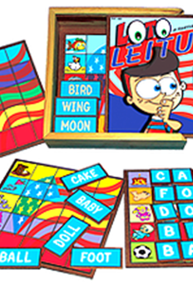
Diferentes tipos de jogos
Há tipos diferentes de jogos: de desafios, competitivos e cooperativos.
Há jogos individuais, coletivos, para grupos, mas com participação individual. Jogos de mesa, tabuleiro, quadra, esportivos, pedagógicos.

Slide 46
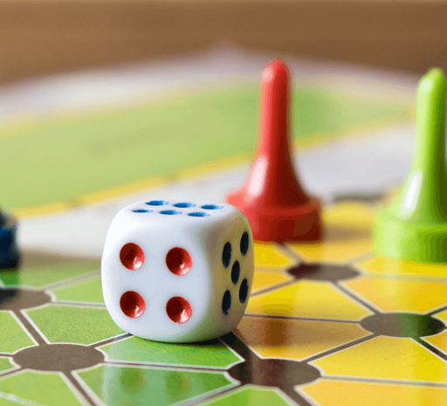
O fundamental é apresentar às crianças uma infinidade de jogos, a fim de estimular seu desenvolvimento integral, possibilitar aprendizagens e a expressão de sentimentos.

Slide 47

Planejamento...
Para tanto se faz necessário planejar criteriosamente a atividade lúdica, observar, acompanhar e mediar as ações de jogar.
O planejamento é necessário para garantir que o jogo se configure em atividade pedagógica de qualidade, possibilitando aprendizagens.

Slide 48

Escolher o jogo depende de alguns critérios, entre os quais destacam-se: segurança, faixa etária, nível de desenvolvimento, interesse, capacidades psicomotoras e perceptuais e objetivos.

Slide 49
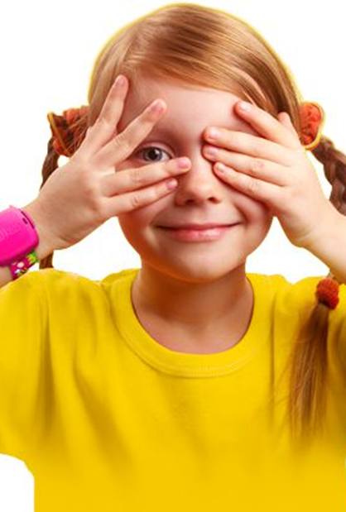
A criança e o desafio
É preciso desafiar a criança, despertando seu desejo para jogar. Sentimentos e emoções são mobilizados com base em jogos e se expressam, sendo elaborados.
Estruturas de pensamento mais complexas são construídas, o que faz dos jogos recursos pedagógicos e psicopedagógicos fundamentais.

Slide 50
Unidade 3
Aprender brincando ou brincar para aprender?

Slide 51

O brincar e o aprender
O brincar e a escola nunca estiveram em plena concordância.
Para pedagogos, de Platão a Schiller e de Comenius a Rousseau, o jogo ou brinquedo é o método mais eficiente de aprendizagem para criança.
Porém, existe diferença entre aprender brincando e brincar para aprender.

Slide 52

"Aprender e brincar são realidades que fazem parte do reino da liberdade" (Bousquet 1986, p.502). Um exercício escolar pode ser realizado como um jogo e este como tarefa escolar, perdendo seu componente lúdico.

Slide 53
O jogo, dentro do processo educativo, deve ser mescla de repetição e surpresa, deve estimular o interesse dos participantes com a introdução de elementos inesperados, agradáveis e difíceis, aproveitando o momento para chegar com entusiasmo a esse descobrimento.
É o aprender brincando.

Slide 54
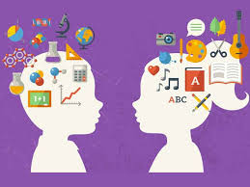
Proposta de jogos
A proposta de um novo jogo a ser jogado na Escola deve começar pela observação e compreensão de quem está melhor habilitado para o jogo - a criança.
(Marcelino, 1990).

Slide 55
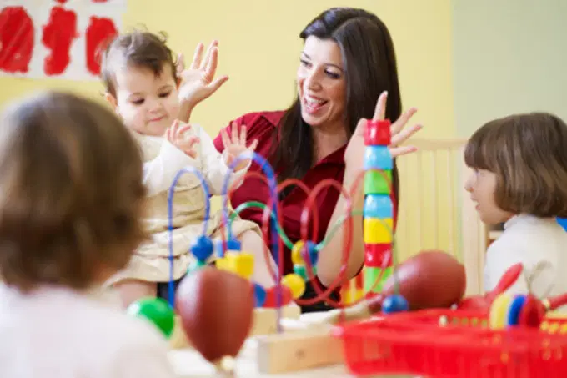
Papel pedagógico do brinquedo e do jogo
A introdução do brincar no currículo estimula o desenvolvimento físico, cognitivo, criativo, social e a linguagem da criança pequena (Saracho, 1991).
A introdução de brinquedos e brincadeiras no currículo escolar requer espaço e materiais, estímulo à interação entre as crianças e compreensão por parte dos professores das diferentes formas de brincar, relevantes para cada criança em determinado momento.

Slide 56
A importância do professor no brincar
Os programas educacionais, raramente, preparam os professores para usar estratégias que promovam o brincar das crianças.
Para Rothlein e Brett (1987), os professores acreditam que o brincar é alegre e possibilita o desenvolvimento cognitivo e social.
Para Sylvia, Roy e Palmer (1980), os professores agem assim por considerar o brincar como coisa de criança. A intervenção do professor afetaria a oportunidade e a progressão do brincar, impedindo a criança de distinguir realidade e fantasia.

Slide 57
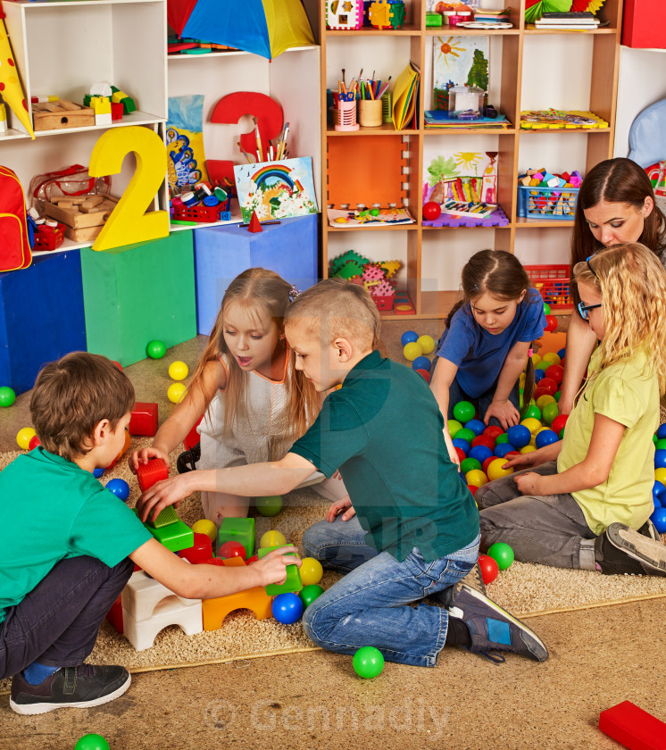
Saracho (1991) aponta dois tipos de intervenção no brincar das crianças: participativo e dirigido.
Participativo: quando a interação do professor visa a aprendizagem incidental durante o jogo: as crianças encontram um problema e o professor ajuda-as na solução; quando estimulam a criança a usar a imaginação durante o jogo, o que pode levar a criança a ser menos repetitiva, mais inventiva ou a elaborar temas.

Slide 58
Brincadeira dirigida
Dirigido: o professor aproveita o jogo para a aprendizagem de conteúdo de currículo. No jogo de construção, a criança constrói alguma coisa de acordo com o seu interesse. O professor intervém perguntando sobre o peso, a medida e o tipo de construção realizada.
Em geral, no estilo dirigido o professor dirige as atividades para situações não lúdicas, desvalorizando o brincar, que deixa de ser espontâneo, impedindo o desenvolvimento da criatividade.

Slide 59
Intervenção do professor
A intervenção do professor não deve tolher a imaginação criativa da criança, mas orientá-la, deixando que a brincadeira espontânea surja na situação de aprendizagem, pois é por meio dela que a criança se prepara para a vida em seus próprios termos.
Respeitando o jogo, o educador poderá desenvolver novas habilidades no repertório de seus alunos.

Slide 60

Ensinando professores a brincar
Se estamos convencidos de que o brincar facilita a aprendizagem, é preciso que o docente goste de brincar.
Professores que saibam brincar são indispensáveis para o êxito deste empreendimento.
Há necessidade de uma mudança no que se refere à atitude do professor frente à situação de ensino-aprendizagem.

Slide 61

Os professores não estão ainda convencidos de que os jogos são fator de ativação e estruturação das relações humanas, contribuindo para o estabelecimento da comunicação dos alunos entre si e com os professores.
O brincar, exigindo atividade pessoal, permite uma prospecção para o futuro, convidando a criança a explorar todas as suas possibilidades e não somente as propostas pelos adultos.

Slide 62
A relação do adulto no brincar
É fundamental que o adulto respeite as características da criança em cada situação, considerando sua capacidade, idade emocional e fase de desenvolvimento (Winnicott, 1975).
O simples dividir da experiência lúdica entre adultos e crianças faria praticamente desaparecer a relação de poder existente entre eles.
(Jacquim, apud Marcelino, 1990).

Slide 63
Brincar para aprender
A educação pode ser proposta e vivida como uma grande aventura (Dallari), 1986, apud Marcelino, 1990).
"É o prazer de estudar, de investigar, de perguntar que faz da educação uma coisa bonita, gostosa, brinquedo, feito empinar pipa" (Alves, 1984, p.191).

Slide 64
Assista ao vídeo para ampliar seu conhecimento:
Como a brincadeira pode estimular a criança na primeira infância
https://www.youtube.com/watch?v=L0G__IuFC90

Slide 65
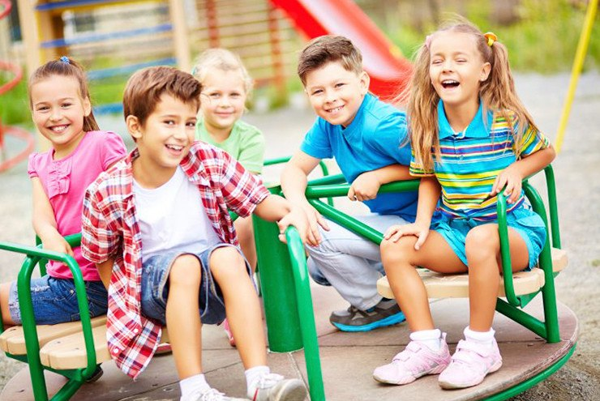
A brincadeira para a criança é necessária por sua contribuição ao desenvolvimento da habilidade de aprender a pensar. Para adquirir essas compreensões a criança necessita de grande variedade de experiências repetidas e concretas.

Slide 66

Para Piaget (1975), a criança aprende, compreende e se comporta intelectualmente através de intensas interações com o seu ambiente, de acordo com o seu estágio de desenvolvimento.

Slide 67
Batendo, apalpando ou virando um objeto, a criança está tentando defini-lo pelo seu uso. Se durante a exploração, obtém um resultado inesperado, sua tendência é reproduzi-lo através de movimentos que o provocaram.
Esse tipo de comportamento, segundo Piaget, caracteriza o surgimento das primeiras condutas inteligentes, pois a criança começa a desenvolver e a combinar esquemas com meios e fins.

Slide 68
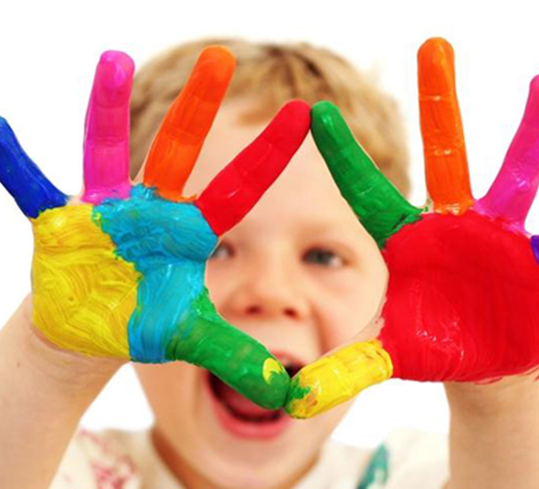
Comportamento infantil
Todo o comportamento da criança pode ser estudado por meio de suas atividades lúdicas que, se fossem encaradas seriamente pelos adultos, poderiam resolver muitos dos problemas afetivo sociais e de aprendizagem.

Slide 69
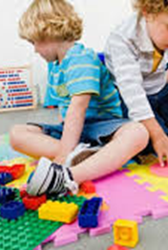
Brincar com significado
Com o brincar as crianças dão significado as suas vidas. As pesquisas podem ajudar os adultos a entender os significados que as crianças dão a suas experiências e, a facilitar o brincar.
Para os professores, as pesquisas sobre o brincar possibilitam organizar e observar o brincar das crianças.

Slide 70

Observar é importante...
Devemos estar cientes de que, brincando a criança está aprendendo sobre o mundo, porém, os professores necessitam observar as crianças que brincam para perceber o tipo de estratégias que poderiam facilitar a aprendizagem.

Slide 71
Importância da intervenção
Está claro, que atividades de brincar e aprendizagem estão inter-relacionadas e que certos tipos de aprendizagem são facilitados por diferentes tipos de jogos e brincadeiras.
O que varia é a intervenção do adulto que, dependendo da atividade, pode ser mínima ou altamente estruturada.

Slide 72

A importância de brincar na educação infantil está expressa por lei incluída no “Referencial Curricular de Educação Infantil” (MEC/SEF/DPE, 1998), publicação nacional do MEC.
O brincar é uma atividade espontânea e difere do jogo, pois este possui regras e limites, por isso a proposta de utilização destes recursos, deve estar de acordo com a faixa etária abordada na ocasião (Friedmann, 2004,1994).

Slide 73
Assista ao vídeo para ampliar seu conhecimento:
Direito fundamental a brincadeira
https://www.youtube.com/watch?v=nhe7K8x_cu4

Slide 74

Ponto negativo
Um ponto negativo em utilização de jogos e brincadeiras, como suporte pedagógico no aprendizado de conteúdos específicos, é que em parte dos casos o professor não tem a visão de que, com o lúdico, a criança aprende tão bem ou até melhor do que qualquer atividade tradicional limitada a livros e cadernos.
O fato de estar numa brincadeira não representa um momento de lazer, e sim uma forma alternativa de aprender.

Slide 75
Unidade 4
Construção de jogos para o processo de alfabetização

Slide 76

Valorização do brincar
É muito importante valorizar o momento da brincadeira da criança, pode-se notar, ao longo da história da educação, que muitos pesquisadores e estudiosos passaram a se importar com o ato da brincadeira, e, então, começaram a observar a sua evolução.

Slide 77
Brincadeira como aquisição de conhecimento
A brincadeira ganhou mais saliência nos aspectos cognitivos, pois de uma atividade lúdica passou a dar contribuições importantes na área de aquisição do conhecimento.
Pode-se afirmar que é riquíssima a utilização do lúdico na escola como recurso pedagógico, pois como diria Rubem Alves (2003), o brinquedo desperta interesse e curiosidade, aspectos que contribuem na aprendizagem.

Slide 78
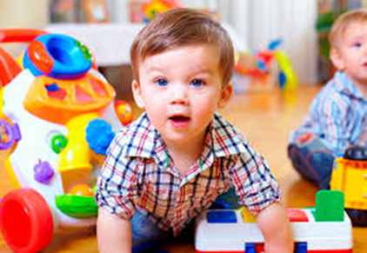
No mundo do brinquedo e dos jogos, no qual a criança aprende a ditar as regras, a brincadeira não é uma atividade inata, mas sim uma atividade social e humana que supõe contextos sociais, a partir dos quais o aprendiz comanda uma nova realidade e estabelece suas normas.

Slide 79
Na maioria das vezes, o ser humano conhece o “brincar” por incentivo de um adulto, que lhe ensina e passa sua experiência e, de forma despercebida, ele vai recebendo toda a sua formação social.
Segundo Vygotsky, no processo de desenvolvimento, a criança começa usando as mesmas formas de comportamento que outras pessoas inicialmente usaram em relação a ela.
Isto ocorre porque, desde os primeiros dias de vida, as atividades da criança adquirem um significado próprio num sistema de comportamento social, refratadas através de seu ambiente humano, que a auxilia a atender seus objetivos.
(OLIVEIRA, 1994)

Slide 80

A escola
Isso faz com que seus atos sejam semelhantes aos daqueles que estiveram ao seu redor. O brinquedo consegue fazer interação entre o mundo do adulto no qual está sendo incluído.
A escola é primordial quando envolve atividades lúdicas no processo de ensino, pois atribui outros valores às brincadeiras, mostra outros caminhos e outras possibilidades de “pensar” sobre o brinquedo.

Slide 81

Aprendizagem significativa
A brincadeira, em seu todo, é um período de aprendizagem significativa para a criança, independente de onde ocorra.
Na escola, mais precisamente nos Anos Iniciais, o trabalho com o lúdico pode ser feito de forma a reconhecer as questões da infância, despertando interesses, e como tentativa de estudar os assuntos de modo mais agradável.

Slide 82

Por meio da brincadeira, a professora pode explorar a criatividade, a valorização do movimento, a solidariedade, o desenvolvimento cultural, a assimilação de novos conhecimentos e as relações da sociedade, incorporando novos valores etc.

Slide 83

Recursos didáticos para a alfabetização
Por meio da expressão “recursos didáticos”, nomeamos jogos envolvendo leitura e escrita, utilizados nas práticas de alfabetização, que proporcionem o aprendizado.

Slide 84

Conhecendo jogos que auxiliem na alfabetização
Os jogos que serão apresentados, trazem sentido as crianças duramente seu processo de aprendizado da leitura e da escrita, sendo estes permeados pela ludicidade, pela interação no grupo e pela reflexão sobre a língua escrita, atributo tão almejado no processo de alfabetização.

Slide 85
Assista ao vídeo para ampliar seu conhecimento:
Como utilizar o lúdico no processo ensino-aprendizagem?
https://www.youtube.com/watch?v=1jr_qnbkaDU

Slide 86

Separamos algumas ideias de jogos para você!

Slide 87
Dado com letras
Objetivos:
Produzir palavras que iniciem com determinada letra.
Estabelecer correspondência grafofônica.
Dominar as correspondências entre letras ou grupos de letras e seu valor sonoro, de modo a escrever palavras.

Slide 88
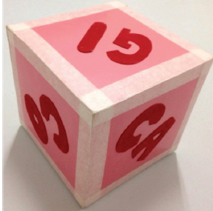
Como jogar:
Uma criança de cada vez irá jogar o dado e observar em qual letra caiu. Conforme a letra que aparecer no dado, o aluno deve pensar no nome de um animal que inicia com a letra e confeccionar o animal com massinha de modelar.
Pode-se utilizar o dado para a brincadeira “Fui ao mercado”. A partir da letra sorteada a criança deverá pensar em um elemento comprado no mercado.

Slide 89
Bingo de letras
Objetivo:
Reconhecer as letras do alfabeto.

Slide 90
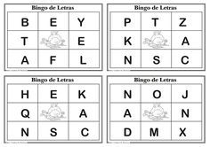
Como jogar:
O jogo seguirá as regras do bingo tradicional, envolvendo o reconhecimento das letras do alfabeto.
Vence o aluno, que completar a cartela primeiro.

Slide 91
Lince
Objetivos:
Estimular a leitura de palavras.
Relacionar a imagem a sua grafia corretamente.

Slide 92
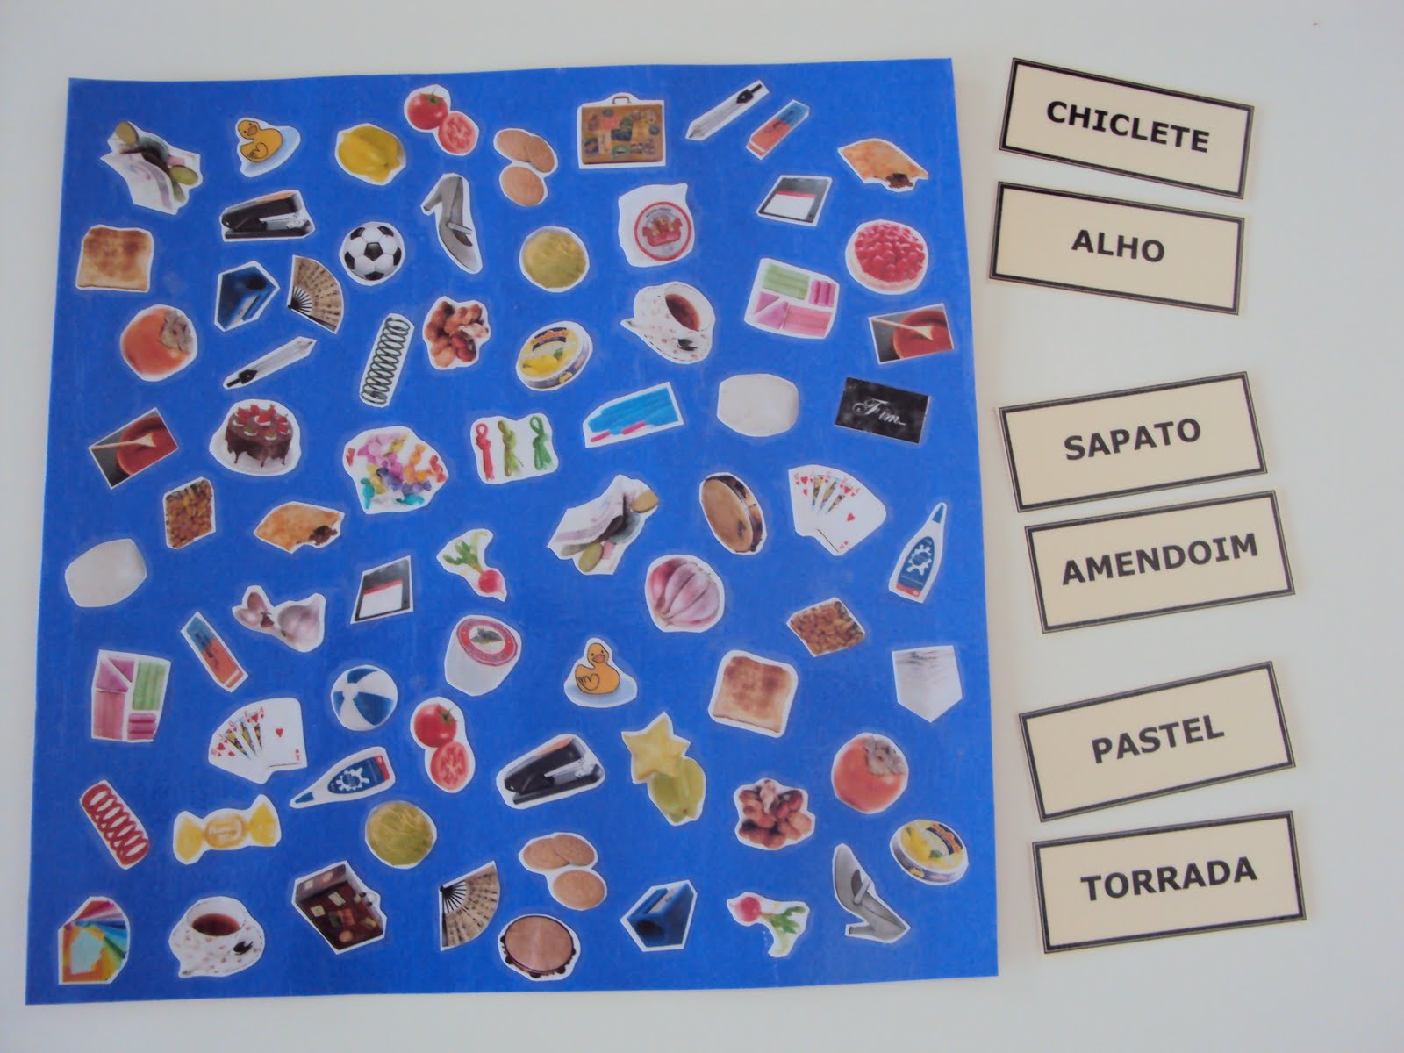
Como jogar:
Deverá ser jogado no mínimo com três jogadores, sendo que um ficará somente sorteando as palavras.
Esse jogador pegará uma palavra de dentro de um saco e mostrará aos demais jogadores, aquele que ler e primeiro encontrar a figura correspondente no tabuleiro ganha a cartela. Vencerá o jogador quem obtiver mais cartelas.

Slide 93
Animal surpresa
Objetivos:
Reconhecer e nomear as letras do alfabeto.
Dominar as correspondências entre letras ou grupos de letras e seu valor sonoro, de modo a escrever e a ler as palavras.

Slide 94
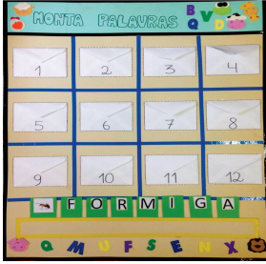
Como jogar:
Um painel irá conter envelopes numerados de 1 a 12, com letras móveis e a imagem da palavra que deve ser montada.
Uma criança de cada vez irá jogar dois dados e somar as quantidades indicadas em cada dado. O valor do resultado será o número do envelope que a criança deverá abrir e montar a palavra.

Slide 95
O lugar em que a palavra será montada é no próprio cartaz, para que todos os alunos possam enxergar e auxiliar o colega. A fim de contemplar a participação de todos do grupo, uma criança irá jogar o dado, somar os valores e escolher outra criança para abrir o envelope e montar a palavra.
Para esta atividade, foram utilizados os nomes dos animais do livro “Soltando os bichos”1 : leão, formiga, mosquito, pato, carneiro, aranha, lebre, pavão, pinto, elefante, esquilo e minhoca.

Slide 96
Banco de palavras
Objetivos:
Reconhecer e nomear as letras do alfabeto.
Compreender que palavras diferentes compartilham certas letras.
Perceber que palavras diferentes variam quanto ao número, repertório e ordem de letras.

Slide 97
Como jogar:
O banco de palavras é um material visual que pode ser utilizado frequentemente nas aulas. A construção deste recurso, que aqui foi elaborado a partir livro “Maneco Caneco Chapéu de Funil”.
Tendo em vista o objetivo de ler os nomes das imagens a partir da análise da letra inicial e final, a professora poderá distribuir as palavras do banco em pequenos grupos de alunos. À medida que a professora for conduzindo a retomada da sequência da narrativa, relembrando as partes do corpo do boneco, o grupo deverá analisar a palavra entregue e anexar ao lado da imagem.

Slide 98
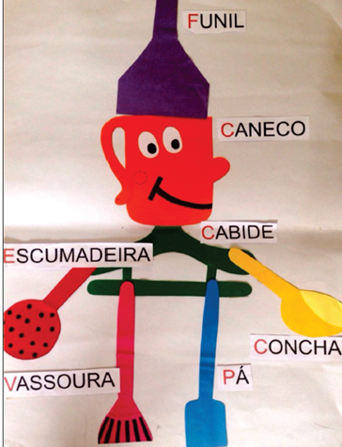
Intervenções:
Qual o nome deste objeto?
O que ele representa no corpo do boneco? Caneco: quantas sílabas têm?
A primeira sílaba, CA, é formada por quais letras?
Têm outras palavras que começam com esta mesma sílaba?
Quais palavras começam com a mesma sílaba?
Quais palavras terminam com a mesma sílaba?
Qual palavra tem menos sílabas?
Qual palavra tem mais sílabas?

Slide 99
Batalha de palavras
Objetivos:
Compreender que as palavras são compostas por unidades sonoras menores.
Identificar a sílaba como unidade fonológica.
Segmentar palavras em sílabas.
Comparar palavras quanto ao número de sílabas.

Slide 100
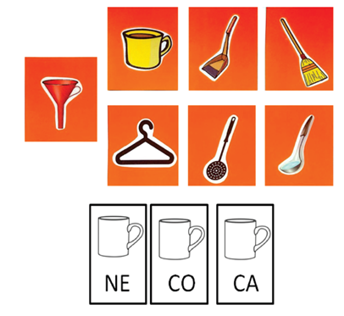
Como jogar:
O jogo “Batalha de palavras” foi elaborado tendo como base o livro “Maneco Caneco Chapéu de Funil”, sendo as palavras selecionadas a partir da narrativa.
Para iniciar a partida, dois alunos são convidados a retirar, cada um, uma imagem, a contar o número de sílabas das palavras e a compará-las quanto ao tamanho.
Vence a rodada quem tem, em mãos, a imagem que representa a palavra maior.

Slide 101

Para sistematizar as habilidades desenvolvidas no jogo, cada aluno poderá receber os nomes das imagens exploradas separadas em sílabas.
Desse modo, as crianças que estão no nível pré-silábico de escrita podem organizar as palavras a partir da percepção do som mais saliente em cada sílaba.

Slide 102
Roleta do alfabeto
Objetivos:
Reconhecer e nomear as letras do alfabeto.
Estabelecer correspondência grafofônica (letra inicial e fonema inicial).
Comparar palavras que possuem unidades sonoras semelhantes.
Identificar semelhanças sonoras em sílabas iniciais.

Slide 103
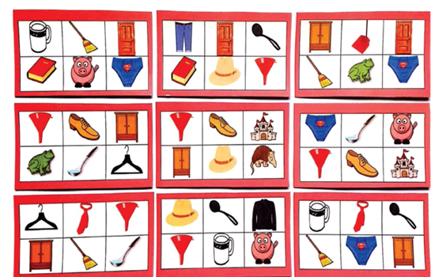
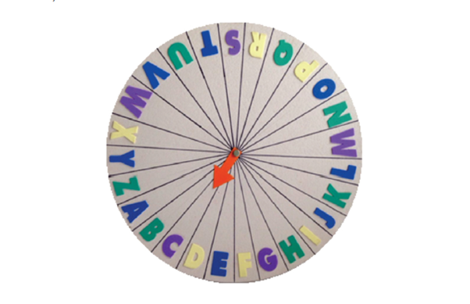
Como jogar:
Cada aluno recebe uma cartela com imagens referentes ao livro “Maneco Caneco Chapéu de Funil”.
A professora gira a seta da roleta, e as crianças identificam a letra a partir da qual devem buscar imagens cujos nomes têm aquela inicial.
Caso a letra sorteada não contemple as imagens selecionadas para este jogo, a professora poderá instigar os alunos a pensarem que palavras iniciam com essa letra.

Slide 104
Pare
Objetivos:
Ler palavras utilizando diferentes estratégias de leitura.
Desenvolver a leitura de palavras por meio das vias fonológica e lexical.
Dominar as correspondências entre letras ou grupos de letras e seu valor sonoro, de modo a ler palavras

Slide 105
Como jogar
Em uma caixa, haverá cartelas com os nomes dos animais do livro “A caixa maluca”.
Uma criança de cada vez irá retirar uma cartela e ler o nome do animal, colocando em ação diferentes estratégias de leitura que podem se dar pela via fonológica, estabelecendo relações grafema-fonema para ler cada sílaba da palavra “papagaio” por exemplo, e pela via lexical, ao reconhecer visualmente a palavra gato.

Slide 106

Porém, no meio dessas palavras, haverá uma placa em que está escrito “PARE”.
Quando a criança retirar essa cartela, a professora poderá lançar um desafio, conforme o perfil da turma e os conhecimentos do aluno em questão, como por exemplo: escrever no quadro o nome de um colega, imitar o som de um animal que inicie com a letra “L”, dizer uma palavra que rime com “golfinho”, entre outros.

Slide 107

Os livros citados nos jogos pedagógicos são sugestões, podendo ser substituídos por outros, aproveitando a dinâmica sugerida.
Lembre-se que é preciso haver um planejamento relacionado as atividades propostas, para que haja aprendizado significativo durante a realização dos jogos.

Slide 108
Referências
MALUF, A. C. M. Brincar: prazer e aprendizagem. Petrópolis: Vozes, 2003.
GRASSI, T. M. Oficinas psicopedagógicas. Curitiba: Ibpex, 2008.
PIAGET, J. A construção do real na criança. Rio de Janeiro: Zahar, 1970.
MALUF, A. C. M. Brincar: prazer e aprendizagem. Petrópolis: Vozes, 2003.
OLIVEIRA, V. B. de. Jogos de regras e a resolução de problemas. Petrópolis: Vozes, 2004.
CUNHA, Nylse Helena Silva. Brinquedo, linguagem e alfabetização. Petrópolis/RJ:
Vozes, 2004.
OLIVEIRA, Zilma de Moraes Ramos de. L. S. Vygotsky: algumas ideias sobre desenvolvimento e jogo infantil. São Paulo: FDE, 1994, p. 43-46.
Recursos didáticos no ciclo da alfabetização PNAIC UFRGS.

